Slide 1
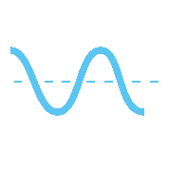
ВЫЯВЛЕНИЕ ОПТИМАЛЬНОЙ РАССТАНОВКИ СЕЙСМОДАТЧИКОВ В ПАССИВНОМ МЕТОДЕ СЕЙСМОРАЗВЕДКИ С ИСПОЛЬЗОВАНИЕМ МЕТОДА МОНТЕ-КАРЛО
Работу выполнила: Сюраева Ксения Васильевна,
2 курс аспирантуры, инженер центра «3D-моделирования технологических процессов»
Научный руководитель: к.т.н., доцент, зав. Каф. БНГС
Живаева Вера Викторовна
2023

Slide 2
Цель исследования
выявить оптимальное количество приборов и расстояние между точками физических наблюдений.
Задачи
Создать модельные данные и произвести расчет на языке программирования Python с использованием свободно распространяемых библиотек NumPy, Pandas, Matplotlib.
Интегрировать метод Монте-Карло в анализ модельных данных.
2

Slide 3
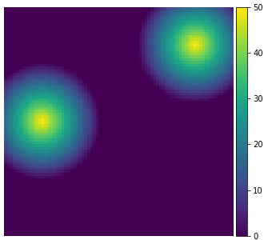
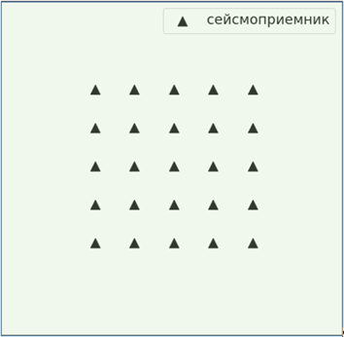
Массив имеет вид (x, y, z): x, y – координаты точек; z – значение точки
Отображение геологической модели
Расстановка сейсмоприемников
Массив для расчетов
3
Для отображения данных используется библиотека Matplotlib

Slide 4
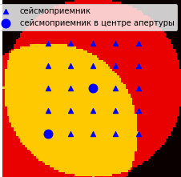
Расположение сейсмоприемников с контурами апертур.
Радиус апертуры = 1000 м
Для отображения данных используется библиотека Matplotlib
4

Slide 5
Вариант 1
25 датчиков через 250 м
Вариант 2
исключили 9 центральных датчиков
Вариант 3
9 датчиков через 250 м
Для отображения данных используется библиотека Matplotlib
5

Slide 6
Вариант 4
16 датчиков через 350 м
Вариант 5
36 датчиков через 250 м
Вариант 6
исключили 16 центральных датчиков
Для отображения данных используется библиотека Matplotlib
6

Slide 7
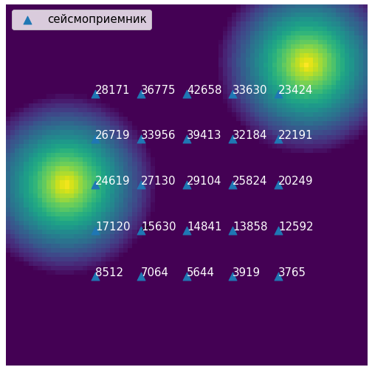
Расположение сейсмоприемников со значениями энергии сигнала
Для отображения данных используется библиотека Matplotlib
7

Slide 8
Цикл расчета методом Монте-Карло
1.Расчет параметра «дельта» (А)
2.Выбор случайных точек, 0.5% от общего числа точек третьего массива
3.Прибавляем к точкам +1
4.Расчет «дельты» В
Если В < А: А = В
п. 2
Если В > А:
Из точек вычитаем -2
И пересчитываем В
Если В < А: А = В
п. 2
Прибавляем к точкам + 1, п.2
8

Slide 9
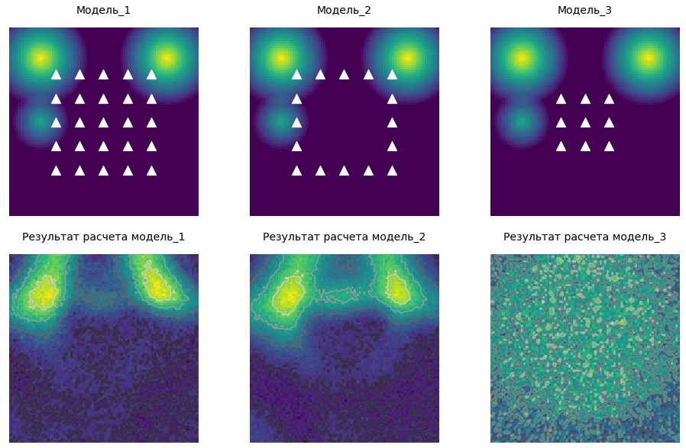
Модель 1 – 0.55
Модель 2 – 0.64
Модель 3 – 1.23
9
Для отображения данных используется библиотека Matplotlib

Slide 10
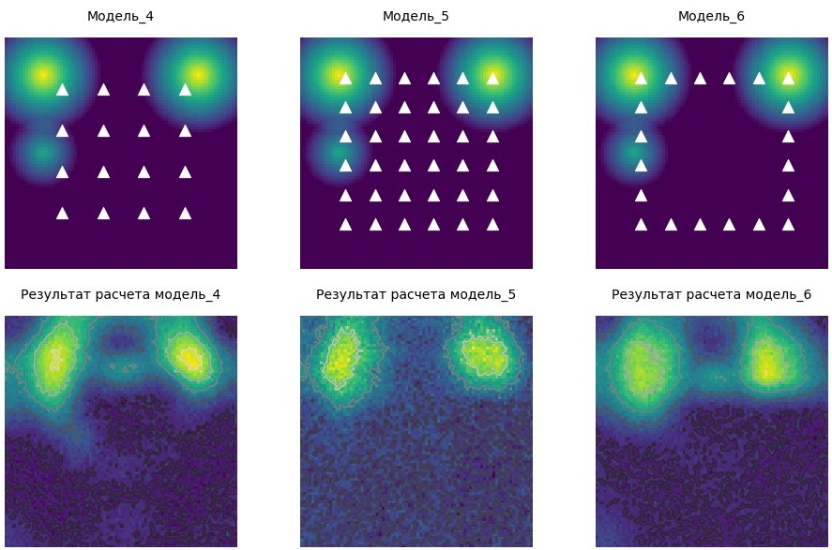
Модель 4 – 0.60
Модель 5 – 0.55
Модель 6 – 0.64
10
Для отображения данных используется библиотека Matplotlib

Slide 11
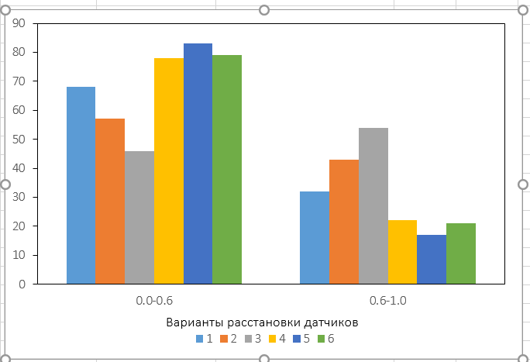
Гистограмма итоговых расчетов
11

Slide 12
СПАСИБО
ЗА ВНИМАНИЕ!
Почта
syuraeva94@mail.ru
Телеграм
https://t.me/Syuraeva_K

